Slide 1


Опыт использования современных издательских платформ
(на примере портала Naukaru.ru)
Группа компаний «ИНФРА-М»
Лобанова Анастасия Игоревна
Руководитель издательских проектов
ООО «Научно-издательский центр ИНФРА-М»

Slide 2



Направления деятельности ИНФРА-М
Издание учебной и научной литературы
Электронная библиотечная система
Научная периодика

Slide 3
Научная периодика ИНФРА-М
10 печатных журналов ВАК
  в том числе 3 журнала, вошедшие
  в Russian Science Citation Index на платформе Web of Science:
        Безопасность в техносфере
        Журнал российского права
        Солнечно-земная физика
6 сетевых журналов ВАК
12 сетевых журналов РИНЦ
переводная версия журнала «Солнечно-земная физика»,
включенная в Web of Science
более 20 журналов на платформе Naukaru.ru

Slide 4
Портал
Соответствует международным требованиям к отображению контента на двух языках:
  Каждая статья имеет свой адрес в сети
  Каждая страница статьи содержит реферат, сведения об авторах, список литературы, полный текст (в открытом или закрытом доступе)
  Каждая страница статьи с метаданными открыта и не требует авторизации
  Архив выпусков размещен на отдельной странице
  Содержание каждого выпуска размещено на отдельной странице
  Имеет все необходимые тексты – этика публикаций, порядок публикаций, требования к статьям, рецензирование, состав редколлегии и т.д.
Удобный инструмент для читателей
Удобный инструмент для авторов
Удобный инструмент для редакции
4

Slide 5
удобный инструмент для автора
быстрая регистрация
подача заявок на публикацию статей онлайн
заключение договора онлайн
удобный чат, контроль прохождения этапов
рассмотрения статьи
присвоение DOI
размещение в ЭБС
индексация в Znanium.Discovery
автоматическое формирование ссылок на статьи
в разных стилях цитирования (ГОСТ, MLA, APA, Chicago, WIKI)
возможность подать заявку в проект «Научная элита»

Slide 6
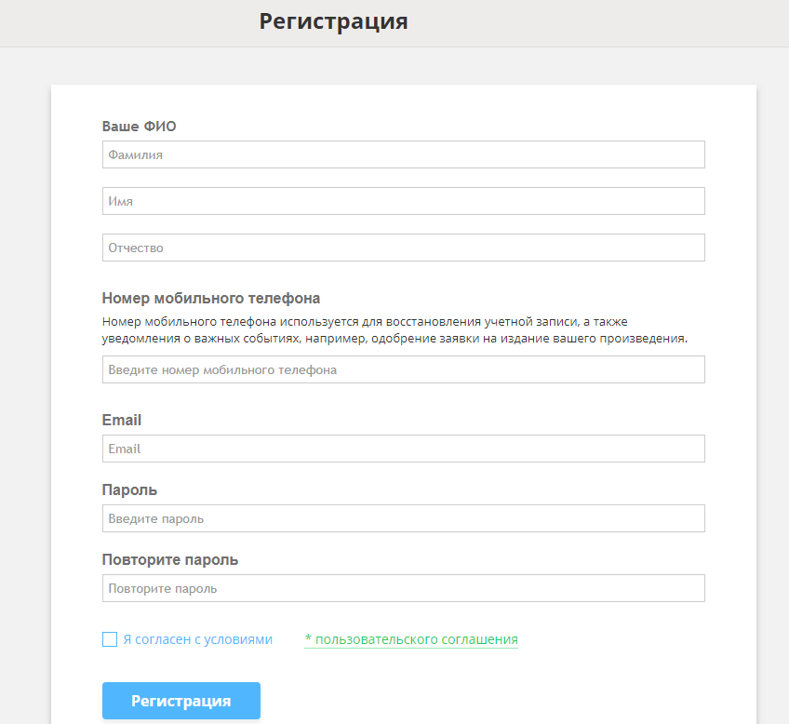
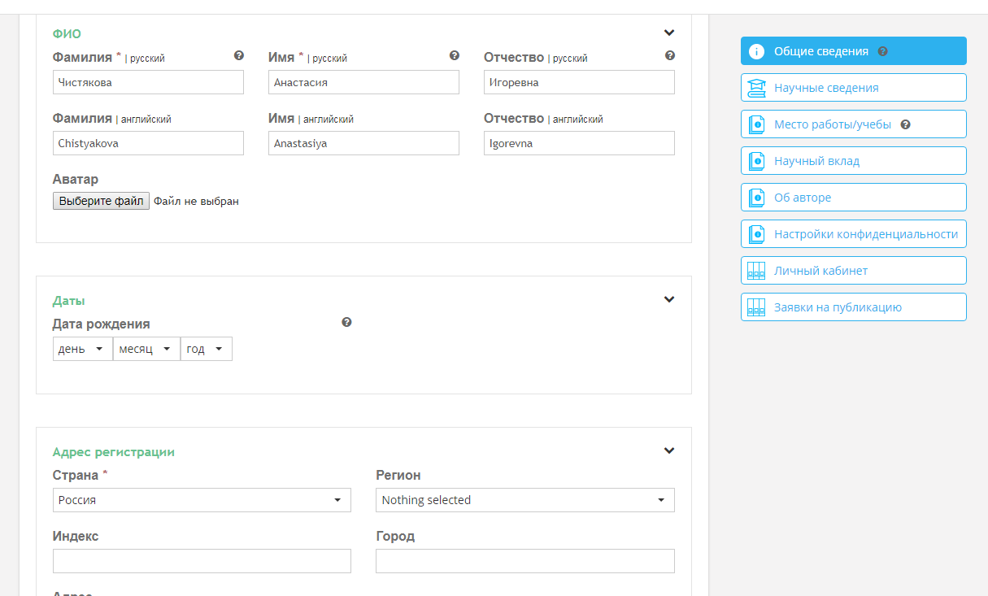
удобный инструмент для автора
Создание профиля

Slide 7
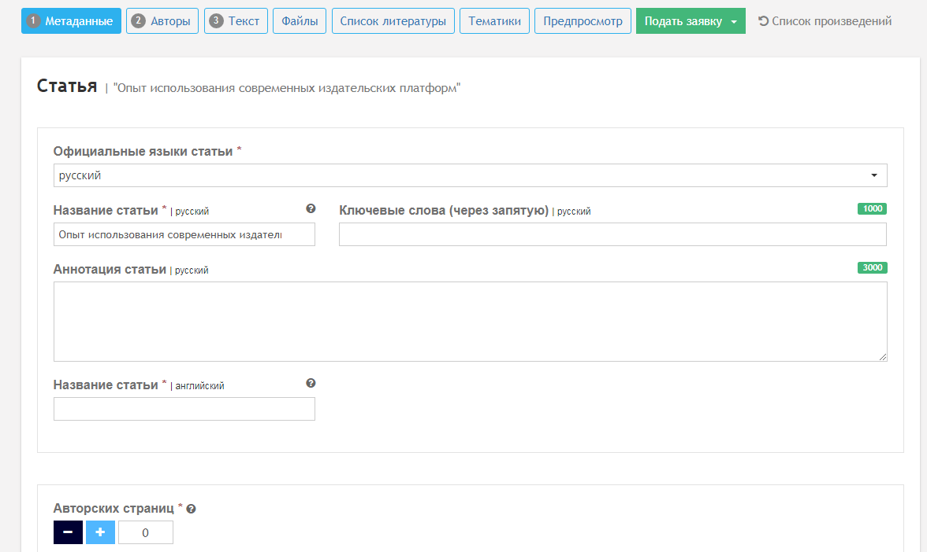
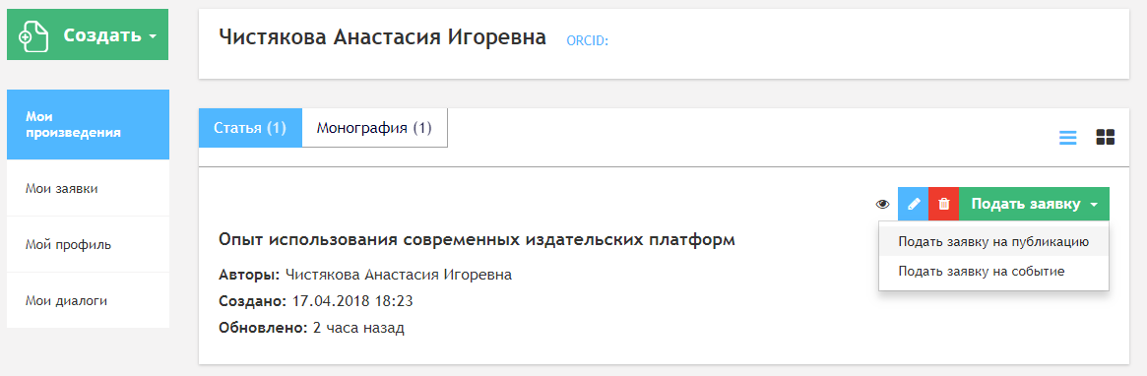
удобный инструмент для автора
Создание статьи
Подача статьи

Slide 8
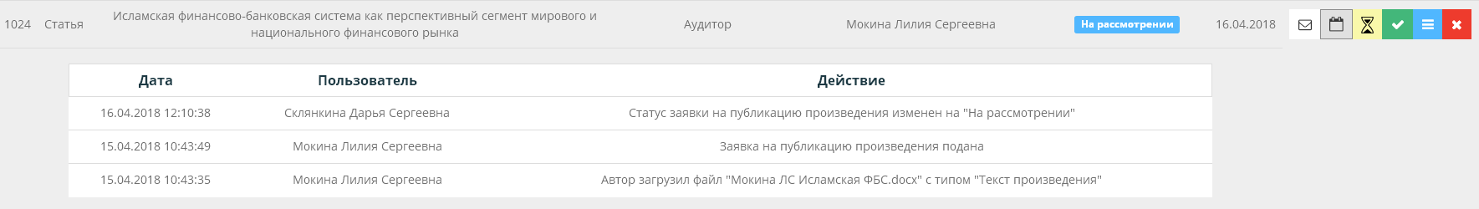
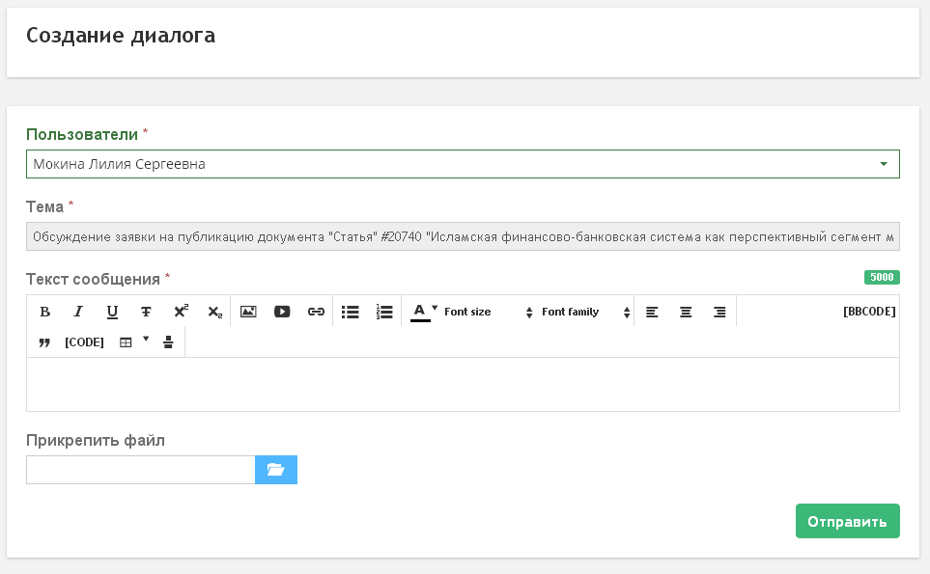
удобный инструмент для автора
Контроль прохождения этапов рассмотрения статьи
Онлайн-диалог автора
с ответственным редактором

Slide 9
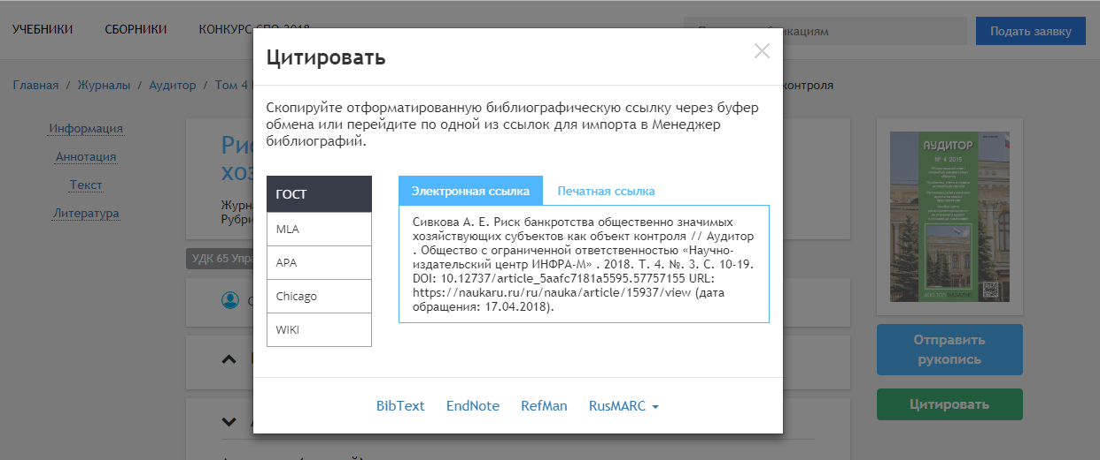
удобный инструмент для автора
Автоматическое формирование ссылки на статью

Slide 10
удобный инструмент для издателя
получение заявок на публикацию онлайн
принятие решение по заявкам на публикацию онлайн
удобный чат с автором
заключение договоров на статью онлайн
возможность подключения к работе над статьей нескольких участников процесса (гл. редактор, корректор, переводчик, рецензент и т.д.)
полный функционал поисковых механизмов (по дате, названию, ключевым словам)
формирование базы данных авторов
формирование структуры и содержания номера онлайн
полная синхронизация с CrossRef
возможность присвоение индексов DOI не всем материалам журнала
формирование архива для передачи выпуска журнала в РИНЦ
обучение сотрудников работе с электронной редакцией
постоянная техподдержка
хранение и публикация архивов журналов на двух языках
оказание услуг по верстке, корректуре, дизайну, печати,
обязательной рассылке для печатных журналов
и многое другое….

Slide 11
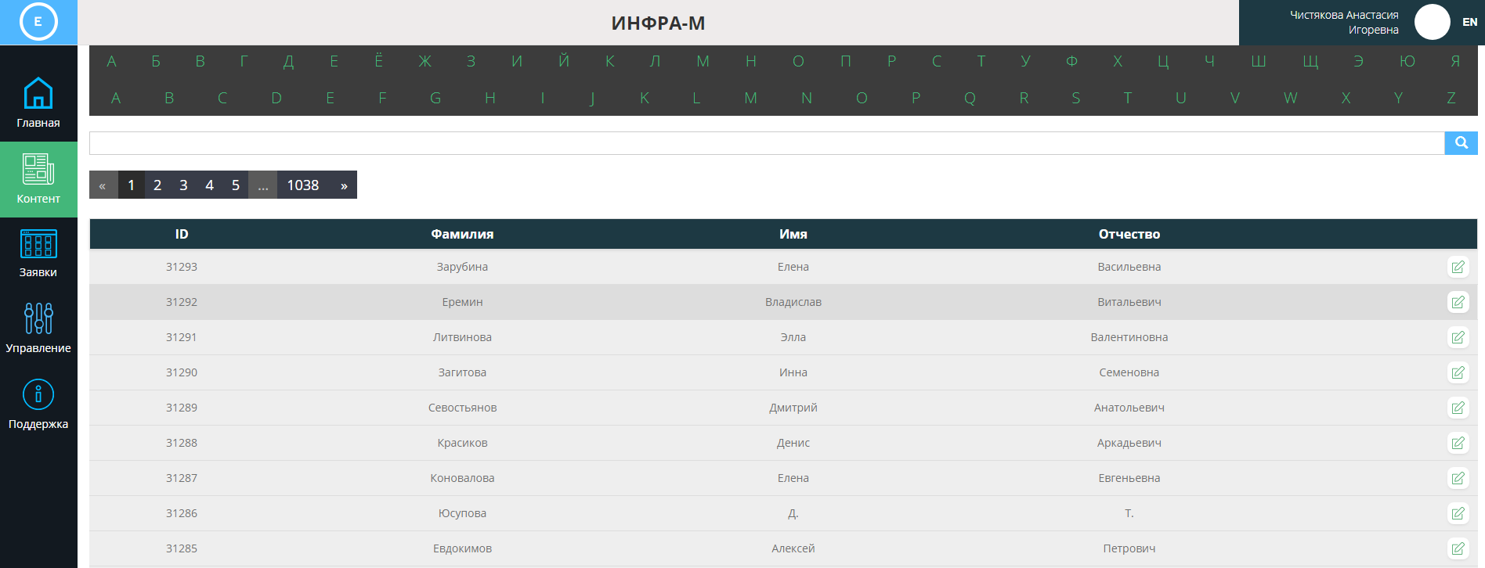
удобный инструмент для издателя
База данных авторов

Slide 12
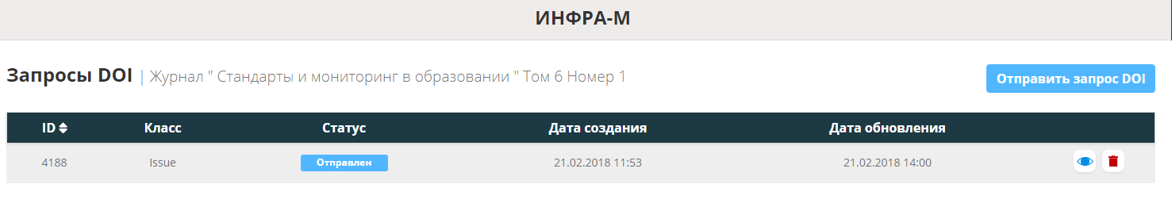
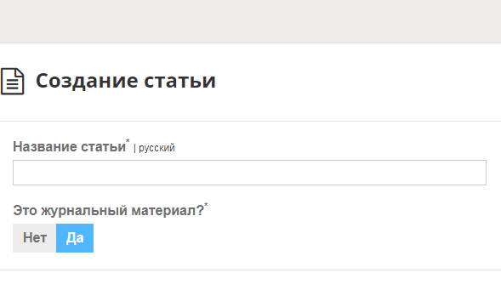
удобный инструмент для издателя
Отправка запроса на DOI
Возможность присвоения DOI не всем материалам журнала при выборе категории «журнальный материал»

Slide 13
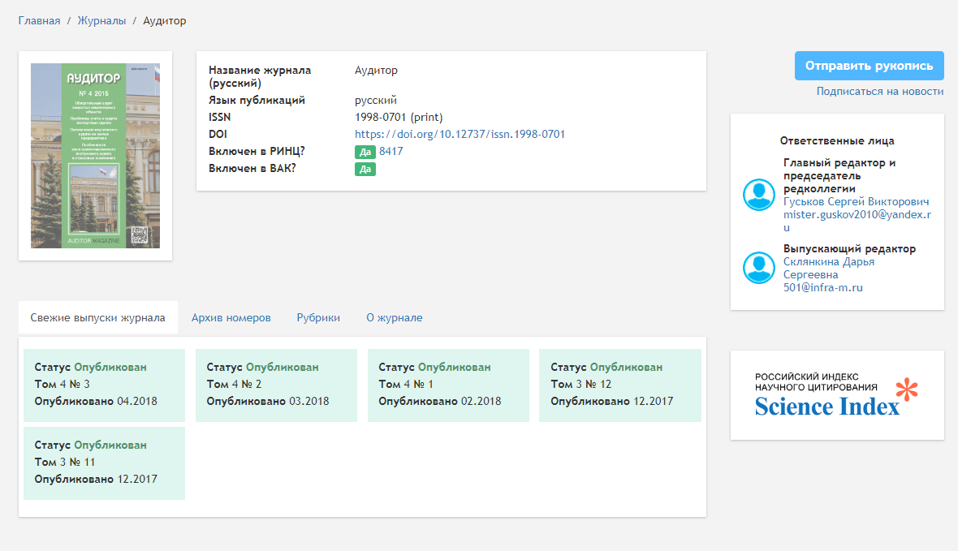
Представление журнала на сайте

Slide 14
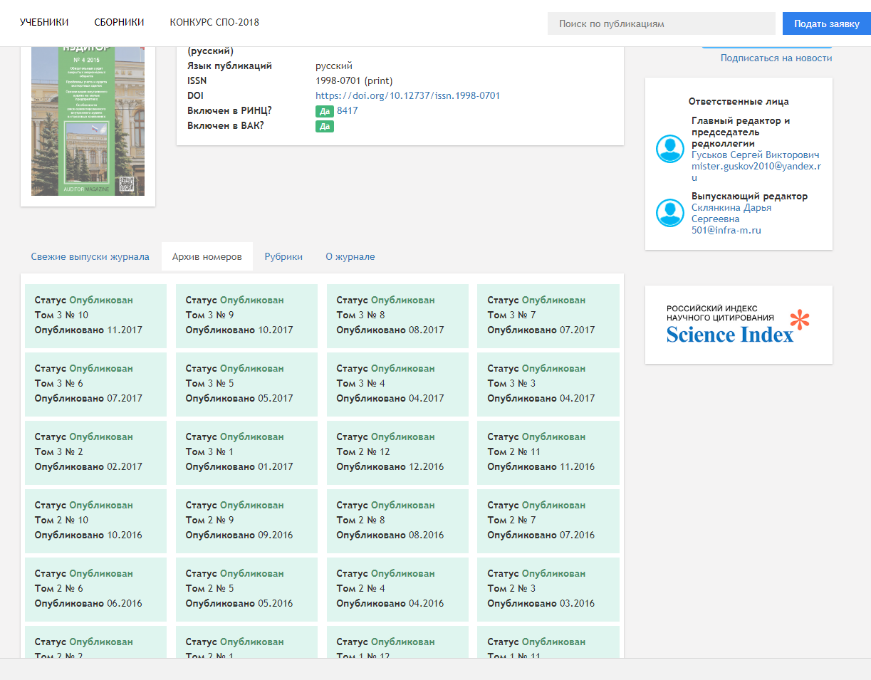
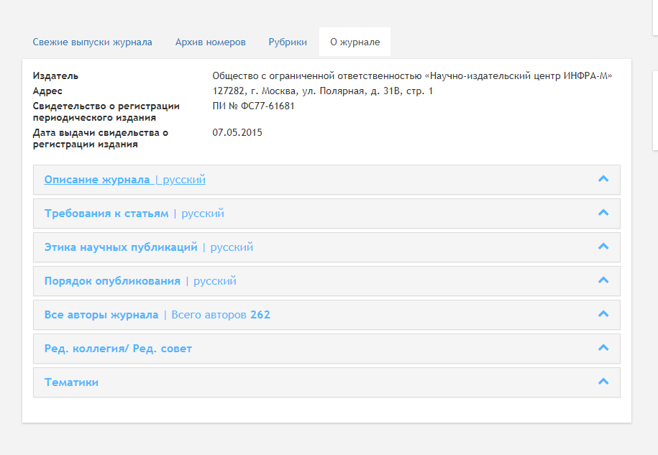
Представление журнала на сайте
Архив номеров
Полная информация
о журнале

Slide 15

Российская и международная видимость журнала
Присвоение DOI
Размещение в РИНЦ
Размещение в ЭБС
Индексация в Znanium.Discovery

Slide 16
Присвоение идентификатора DOI
Через префикс ИНФРА-М в CrossRef
- не нужно заключать договора с PILA
- не нужно оплачивать членский взнос
- освобождение от валютных платежей
- оплата только идентификаторов DOI
Через собственный префикс в CrossRef
(поможем в получении)
  - заключение договора с PILA
  - оплата членского взноса и идентификаторов DOI
  - получение собственного префикса в CrossRef
  - регистрация DOI в CrossRef

Slide 17
Передача выпуска журнала в РИНЦ
Всего 3 простых шага:
Формирование выпуска на портале
Загрузка архива для РИНЦ с портала в один клик
Передача архива через личный кабинет РИНЦ

Slide 18

Размещение в Znanium.com
Количество изданий: 41073
Количество журналов: 662
Количество журналов ВАК: 197
Количество учебников и учебных пособий: 14649
Количество монографий: 5512
Количество пользователей: более 2 000 000

Slide 19
Индексация в Znanium.Discovery
Количество документов: более 11 500 000
Количество статей российских научных журналов:
1 400 000
Количество статей зарубежной периодики (Springer open access, Hindawi, Elsevier Science Direct): более 2 000 000
Документов во внешних коллекциях вузов: 104 000
Авторефераты диссертаций: 335 000
Возможности Znanium.Discovery :
Поиск по метаданным и полному тексту
Поиск по ключевым словам
Поиск заимствований
Поиск похожих документов
Реферат (дайджест) документа
Дополнительный трафик на сайт вуза/библиотеки

Slide 20
Дополнительные возможности
Модуль «Конференция»
- организация подачи статей в сборник онлайн
- заключение договоров онлайн
- присвоение идентификаторов DOI статьям
- формирование содержания сборника онлайн
- публикация на сайте в открытом или закрытом доспупе
- формирование архива для РИНЦ
- печать тиража сборника при необходимости
Модуль «Учебники, учебные пособия и монографии»
- возможность подать заявку на публикацию учебного пособия
или монографии
Возможность присвоения идентификатора DOI ранее изданным произведениям и размещение их в ЭБС Znanium.com
- продление «жизни» произведению: к нему обращаются исследователи
со всего мира, а также подписчики ЭБС

Slide 21

Опыт использования платформы на примере журнала «Солнечно-земная физика»
Дата создание журнала: январь 2014 года
Учредитель: Институт солнечно-земной физики СО РАН
Издатель: ООО «Научно-издательский центр ИНФРА-М»
Вид издания: печатный
Достигнутые результаты за 4 года:
Включение в Перечень ВАК
Создание переводной версии журнала
Включение в Ulrich’s Periodicals Directory
Включение Russian Science Citation Index
Включение в ADS
Включение в WoS (ESCI)

Slide 22
Перспективы дальнейшего развития платформы
Организация доступа к журналам по подписке
- варианты доступа только для подписчиков бумажной версии
- платный доступ к выпускам или отдельным статьям
- оплата банковским переводом или через платежные системы
Встроенная проверка научных работ на оригинальность и заимствования (Антиплагиат)

Slide 23
Спасибо за внимание!
тел. +7 (495) 280 15 96 (доб. 393)
e-mail: cai@infra-m.ru
www.infra-m.ru
www.naukaru.ru
www.znanium.com

